Slide 1
Сказкотерапия - игровой стретчинг
МБДОУ «Детский сад №85» общеразвивающего вида
Центрального района
Инструктор по ФИЗО Жидкова С.В.

Slide 2
Е.И. Зуев
Растяжка сопутствует нам всю жизнь.
Рождение – это растяжка.
Глубокий вдох, улыбка, любое движение тела – растяжка.
Растяжка – это гибкость, гибкость – это молодость, молодость – это здоровье, активность, хорошее настроение, раскрепощённость, уверенность в себе.

Slide 3
Игровой стретчинг – это творческая деятельность, при которой дети живут в мире образов, зачастую не менее реальных для них, чем окружающая действительность. Реализация игровых возможностей - суть стретчинга. Занятия проводятся в виде сюжетно-ролевой или тематической игры, состоящей из взаимосвязанных ситуаций, заданий и упражнений. Для детей младшего возраста методика игрового стретчинга основана на динамичных и статичных растяжках мышц тела и суставно-связочного аппарата рук, ног, позвоночника, позволяющих предотвратить нарушения осанки и исправить ее, оказывает глубокое оздоровительное воздействие на весь организм.

Slide 4
Занятие состоит из 3 частей
Вводная часть – подготовка организма ребенка к выполнению более сложных и интенсивных упражнений
Упражнения игровой ритмики, танцевальные упражнения, упражнения на внимание и координацию движений под музыкальное сопровождение
Основная часть –обучение и закрепление упражнений, оказывающих физиологическое воздействие на организм, воспитываются физические качества ребенка.
Упражнения на растяжку позвоночника
Заключительная часть – постепенный переход организма детей к другим видам деятельности
Танцевальные движения в игровой форме, танцевальные игры, тренинг мышечного расслабления – релаксация, дыхательные упражнения

Slide 5
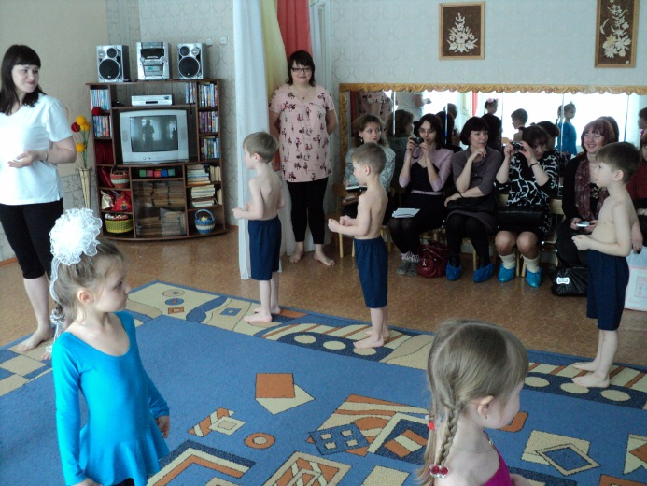
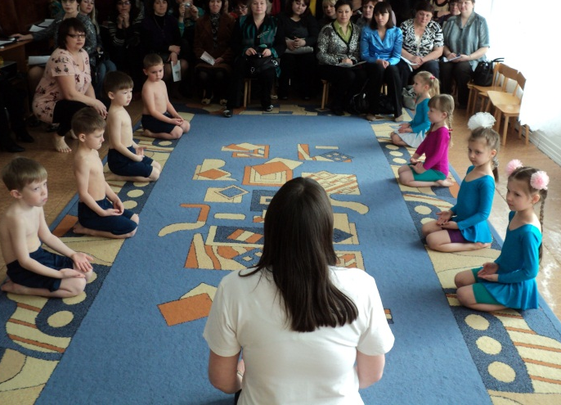
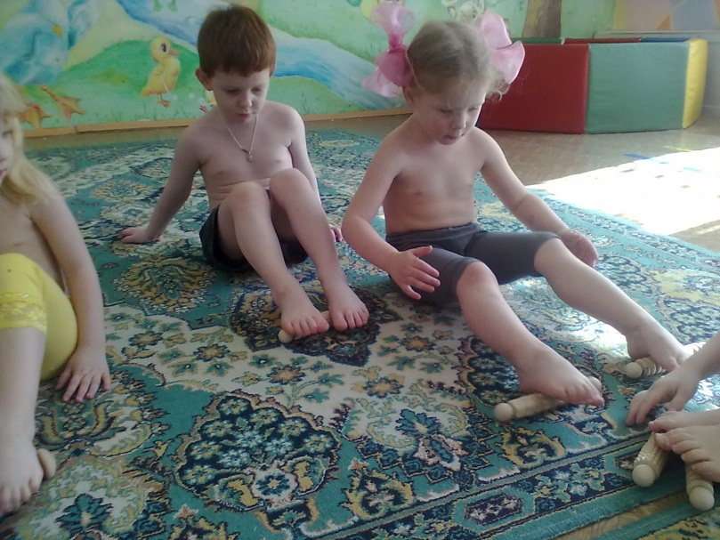
Продолжительность занятия по стретчингу
Вводная часть 4-3 минуты
Основная часть 10 минут
Заключительная часть 2-3 минуты

Slide 6
На каждом занятии дети делают 9-12 упражнений на различные группы мышц. Сюжет игры строится так, чтобы упражнения чередовались, была равномерная нагрузка на все тело ребенка.
За одно занятие дети делают:
2 упражнение для мышц живота,
2 упражнение для мышц спины,
2 упражнение для укрепления позвоночника,
2 упражнения для укрепления мышц спины и тазового пояса,
1 -2 упражнения для укрепления мышц ног,
1-2 упражнения для развития стоп,
1-2 упражнение для развития плечевого пояса или на равновесие.
Все упражнения выполняются под соответствующую музыку. Время выполнения всех упражнений 9-10 минут. Приблизительно 1 минуту между упражнениями дети учатся сидеть прямо.

Slide 7
Основные принципы занятия:
Доступность
Наглядность
Систематичность
Закрепление навыков
Индивидуальный подход
Сознательность

Slide 8
Механизм воздействия
растяжки на организм
растяжка кожи, мышц, сухожилий, суставных сумок
возбуждение импульсами достигает коры головного мозга
ответная реакция в организме со стороны нервной системы, улучшает трофические процессы в коже, мышцах, сухожильно-связочном аппарате
возбуждаются механорецепторы

Slide 9
Спасибо за внимание!

